Slide 1
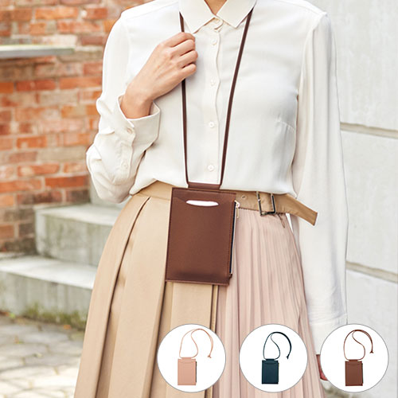
【提案書】
クルーク・スマホネックポーチ
特徴
スマホを携帯するのにとっても便利な上、首から下げられる見た目も上品なポーチです。カラーバリエーションは全3色。オリジナル名入れも可能ですのでノベルティ用にもおすすめです。
納期
納期スペース
仕様
素 材：ポリ塩化ビニル
サイズ：約160×110mm（包装形態：ポリ袋入）
備 考：ネイビー・ブラウン・ピンク
お見積
お見積りスペース

